Slide 1



UỶ BAN NHÂN DÂN PHƯỜNG HƯNG ĐẠO
TRƯỜNG TIỂU HỌC HƯNG ĐẠO
BÀI GIẢNG ĐIỆN TỬ
Môn Tiếng Việt lớp 1
Chủ đề 1: Tôi và các bạn
Bài 4: Giải thưởng tình bạn (Tiết 2)
Giáo viên: Nguyễn Thị Sao Thu Hồng
Lớp: 1A2

Slide 2
Luyện đọc hiểu

Slide 3





Cùng tìm hiểu
a
Đôi bạn trong câu chuyện là ai?
Đôi bạn trong câu chuyện là:
Nai và hoẵng.

Slide 4


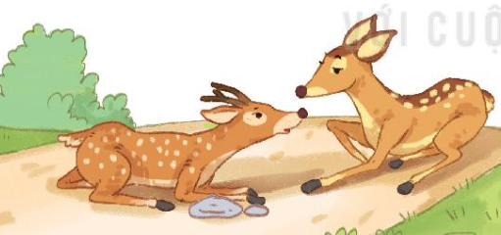



Cùng tìm hiểu
b
Tại sao hoẵng bị ngã?
Vì hoẵng bị vấp phải hòn đá.

Slide 5



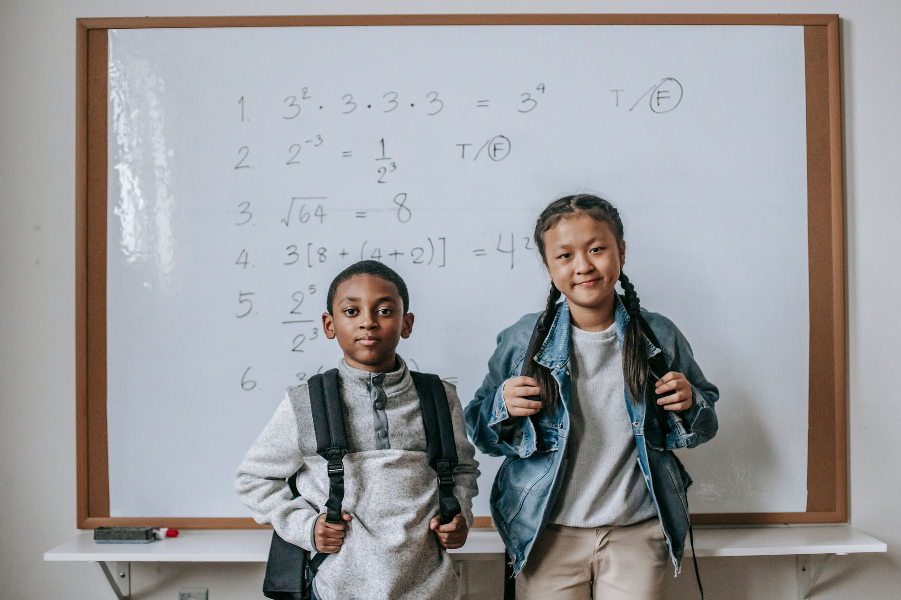


Khi hoẵng ngã, nai đã làm gì?
c
Khi hoẵng ngã, nai đã dừng lại và đỡ hoẵng dậy.

Slide 6

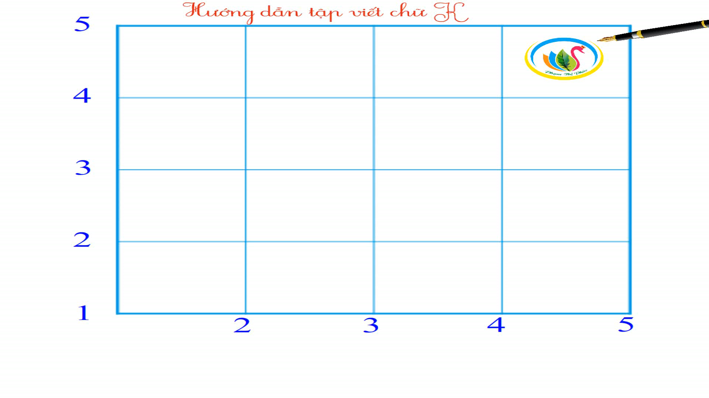




Tập viết chữ hoa K

Slide 7
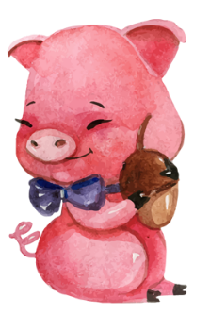
4
Viết vào vở câu trả lời cho câu hỏi c ở mục 3
Khi hoẵng ngã, nai đã dừng lại và đỡ hoẵng dậy.

Slide 8








Luyện đọc lại

Slide 9
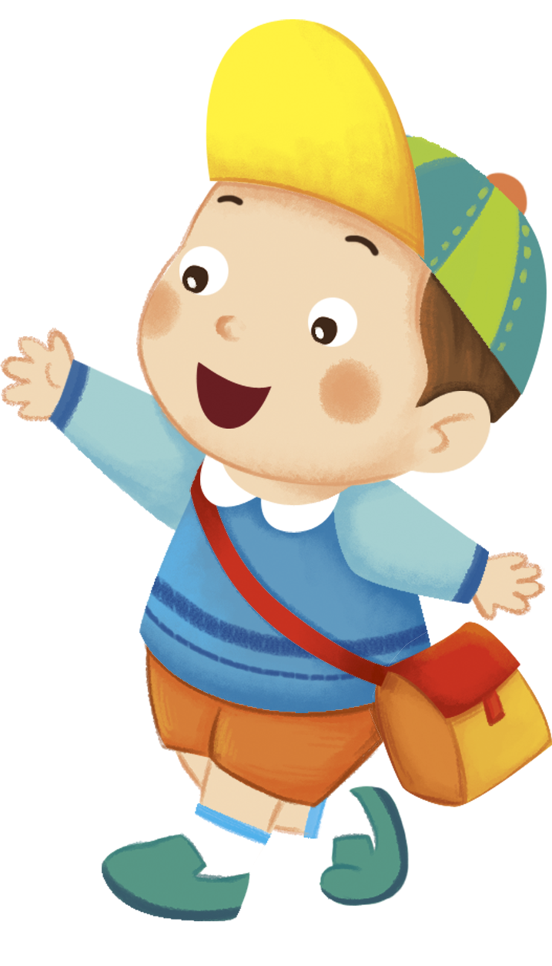
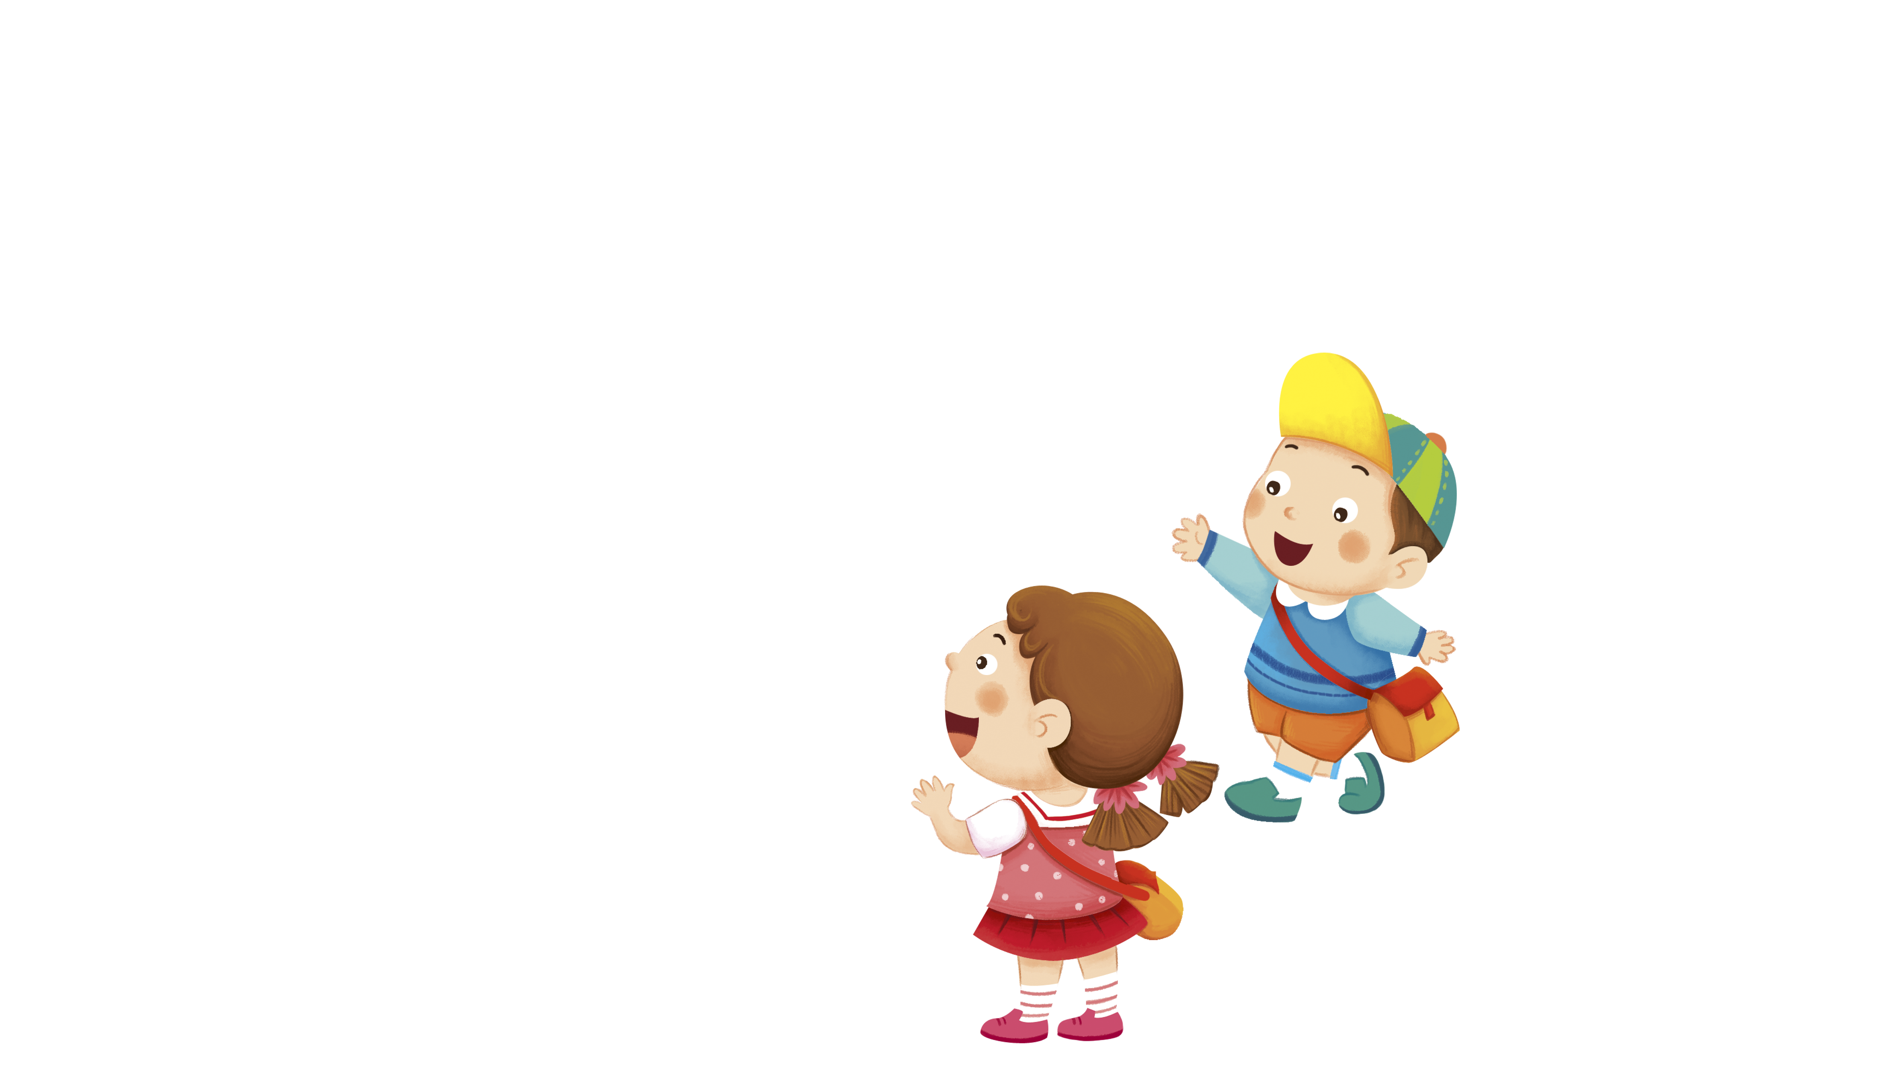
Giải thưởng tình bạn
Nai và hoẵng tham dự một cuộc chạy đua. Trước vạch xuất phát, nai và hoẵng xoạc chân lấy đà. Sau khi trọng tài ra hiệu, hai bạn lao như tên bắn. Cả hai luôn ở vị trí dẫn đầu. Bỗng nhiên, hoẵng vấp phải một hòn đá rồi ngã oạch. Nai vội dừng lại, đỡ hoẵng đứng dậy.
Nai và hoẵng về đích cuối cùng. Nhưng cả hai đều được tặng giải thưởng tình bạn.
(Lâm Anh)

Slide 10

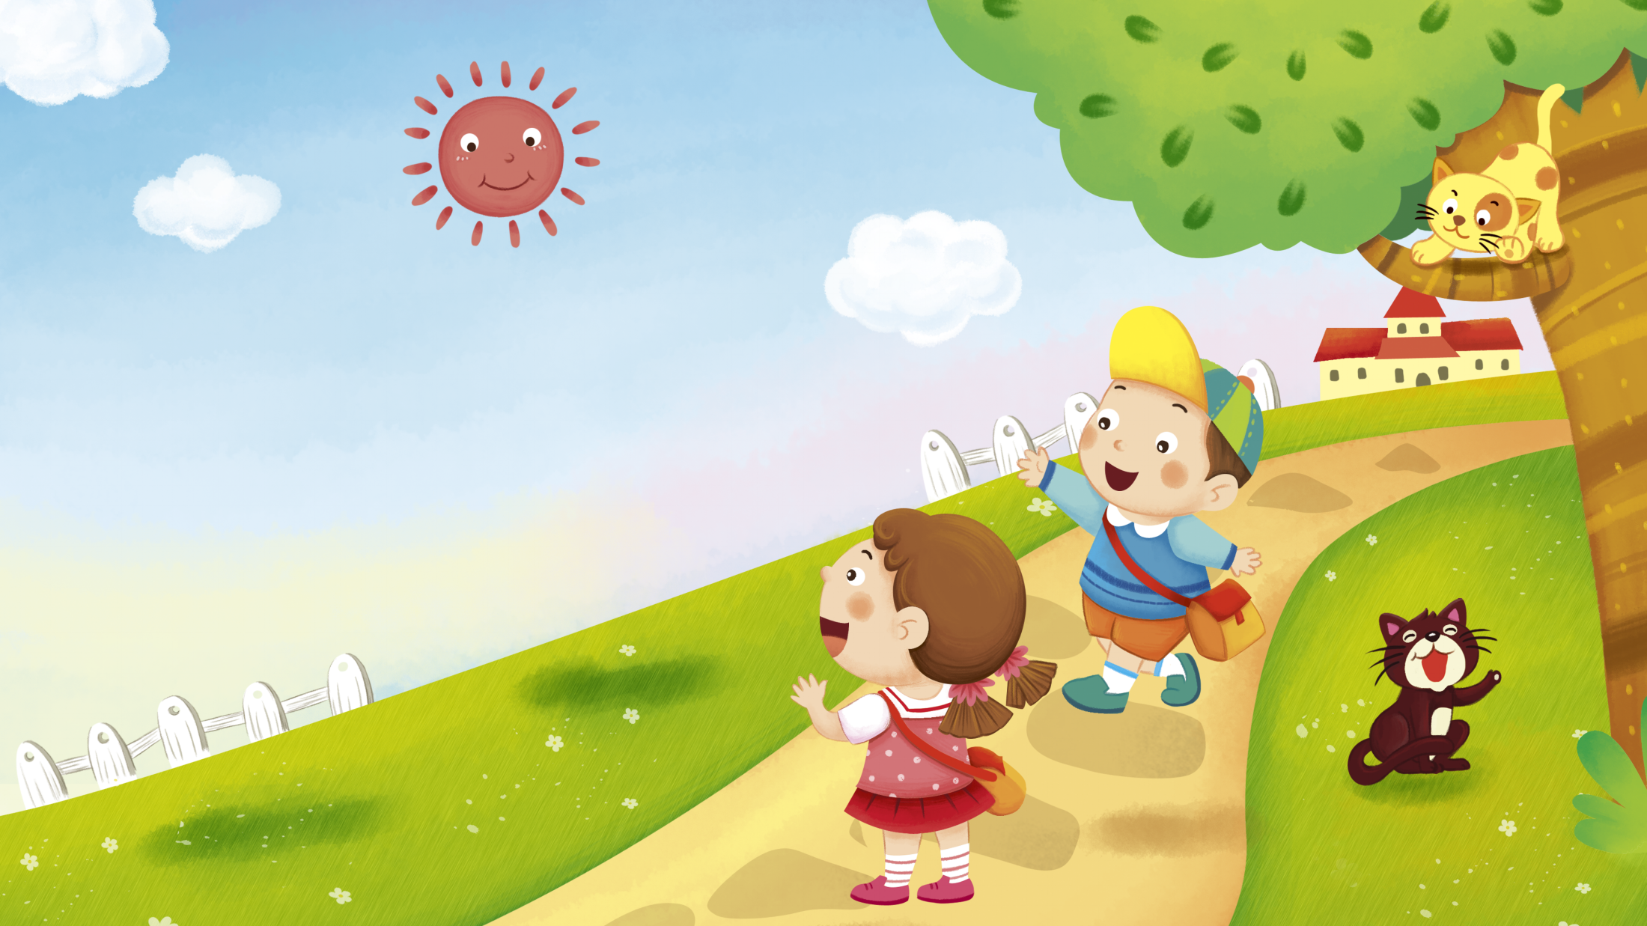

Tạm biệt thầy cô và các em!

